Slide 1
Экономическая игра для младших школьников «Капитал» по формированию финансовой грамотности

Slide 2
Цель мастер класса:
Познакомить с экономической игрой нашего класса «Капитал» по формированию финансовой грамотности.
План:
1. Теоретическая часть:
Формирование финансовой грамотности.
2. Практическая часть:
Экономическая игра для младших школьников.
3. Итоги. Выводы.

Slide 3
В последнее время в образовательной среде больше стали говорить о формировании функциональной грамотности детей.
Что такое функциональная грамотность?

Slide 4
Функциональная грамотность
Функциональная грамотность простыми словами - это умение применять знания, умения и навыки, полученные в школе, при решении жизненных задач в различных ее сферах.

Slide 5
Схема функциональной грамотности

Slide 6
Сегодня я хочу остановиться именно на формировании финансовой грамотности у младших школьников.
Как можно в условиях начальной школы формировать финансовую грамотность у учащихся?

Slide 7
Финансовая грамотность
Для младших школьников такие сложные компетенции можно внедрить через игру.
Ребёнок с малых лет должен уметь пользоваться деньгами, копить, тратить, считать хватит ли денег для покупки, остается ли сдача, уметь планировать свой личный бюджет.

Slide 8
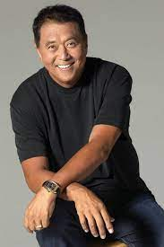
Знаменитый инвестор, миллионер, писатель и создатель финансовой игры «Денежный поток» Роберт Кийосаки, ​ автор книги «Богатый папа, бедный папа», утверждает, что важнее научить своего ребенка финансовой грамотности ненавязчиво в игровой форме и с помощью специальных игр.

Slide 9
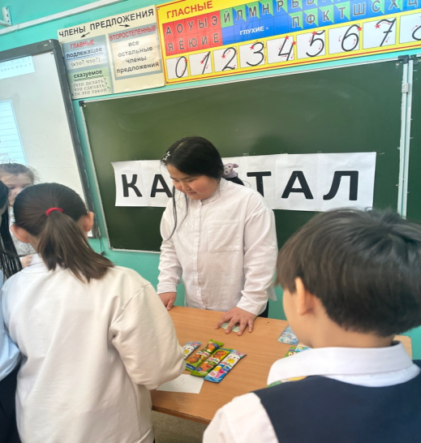
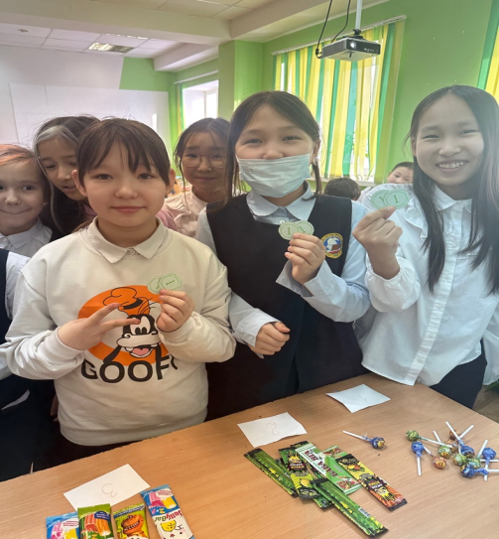
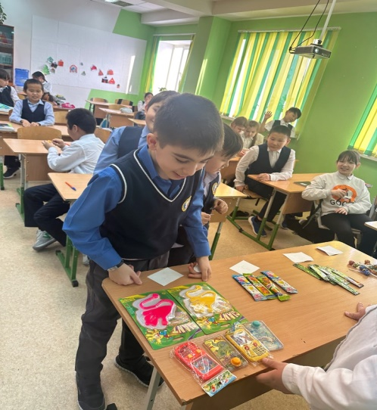
Наша игра «Капитал»
В прошлом году, когда мой класс учился в 3 классе, мы запустили экономическую игру «Капитал».
Свою идею и организационные вопросы сначала обсудили на родительском собрании. Все родители с радостью согласились.
Так как именно родители являются учредителями этого проекта.

Slide 10
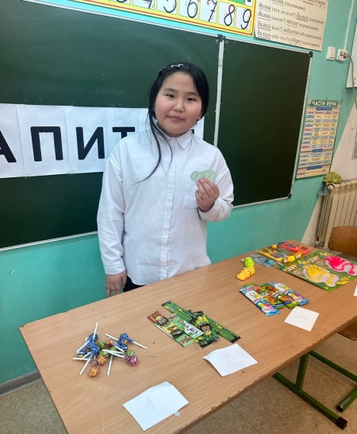
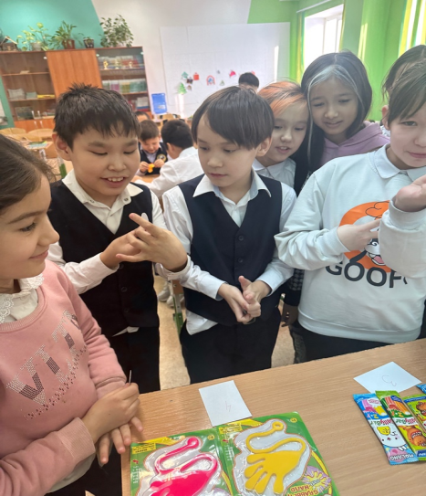
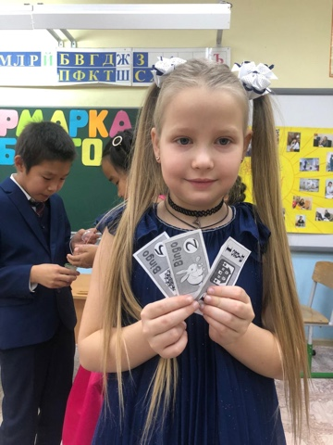
В начале игры была одна цель:
С помощью стимулирующих денег (фишек) повысить успеваемость и подтянуть качество обучения класса.
Сделали фишки с номиналом 1 рубль. Стали поощрять за успехи в учёбе, за победы в различных конкурсах и мероприятиях.
Например: получали фишки за сдачу зачета, за итоги четверти, за красивый почерк, за активное участие в жизни класса и.т.д.

Slide 11
Дальнейшее развитие игры.
Когда наши фишки стали стимулировать и повышать успеваемость класса, расширили возможности этой игры.
Теперь учащиеся могли за эти фишки купить реальные товары и продукты с нашего классного «Супермаркета».
Когда открылся наш «Супермаркет» дети автоматически стали считать сумму своих покупок, сколько будет сдача или нет. Стали копить и больше зарабатывать фишки, соответственно повысилась активность и успеваемость класса.

Slide 12
Банковские операции
С каждым разом постепенно усложняем и расширяем функции фишек.
Познакомились с накопительной системой банка, процентной ставкой по вкладам.
Теперь есть у детей возможность оставить в банке (у учителя) свои фишки под проценты. Так у них не теряются фишки и идёт накопление по вкладам.

Slide 13
Планы на будущее
Познакомиться с банковской системой кредитования.
Что такое кредит? Проценты по кредитованию.
Смогу ли я каждый месяц сделать оплату по кредиту?
Что такое банковский долг и банкротство.

Slide 14
Итоги проекта.
1. Повысилась успеваемость и качество обучения класса.
2. Дети приобрели опыт применения финансов.
3. Познакомились с различными банковскими операциями.
4. Сплотился коллектив родителей и детей.

Slide 15
Выводы
Экономические и финансовые игры обучают нестандартному мышлению, умению анализировать ситуации, быстрому принятию решений и развитию памяти учащихся.

Slide 16
Спасибо за внимание!

